Slide 1
IZ PROŠLOSTI HRVATSKE
Hrvatska do 12. stoljeća

Slide 2
Dolazak Hrvata u novu domovinu
Hrvati dolaze u današnju domovinu u 6. i 7. stoljeću
Naseljavaju prostor od Drave do Jadranskog mora

Slide 3
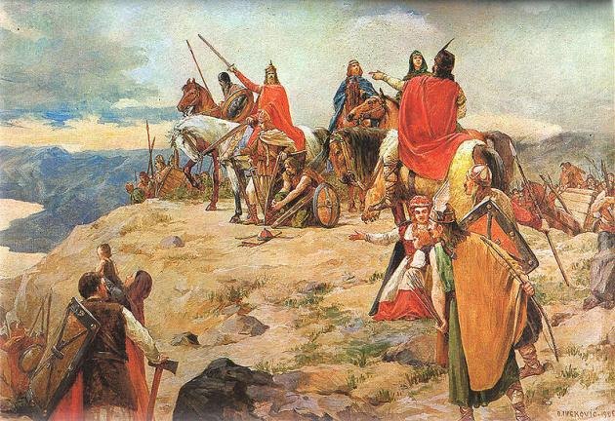
Prema legendi vodilo ih je petero braće i dvije sestre:Hrvat, Klukas, Kosjenac, Muhlo, Lobel, Tuga i Buga

Slide 4
Svoju zemlju Hrvati uređuju kao županije
Županijom upravlja župan
Hrvati se razvijaju kao narod i prihvaćaju sve što je napredno od svojih susjeda

Slide 5
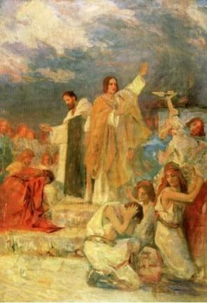
U 9. stoljeću Hrvati prihvaćaju kršćansku vjeru i brojne običaje vezane uz kršćansku civilizaciju

Slide 6
Početkom 9. stoljeća Hrvati osnivaju dvije kneževine
Prvi hrvatski knez bio je Borna, koji je stolovao u Primorskoj Hrvatskoj ( od Istre do Makarske )
Knez Ljudevit Posavski vladao je Panonskom Hrvatskom ( ili Posavskom) koja se protezala do rijeke Drave

Slide 7
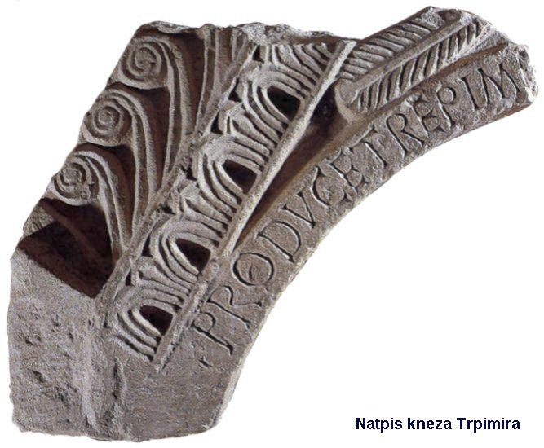
Knez Trpimir u 9.st. je bio osnivač dinastije Trpimirovića

Slide 8
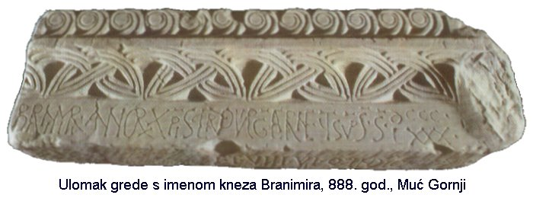
Trpimira nasljeđuje knez Domagoj koji se borio protiv Arapa i Mlečana.
Knez Branimir je krajem 9.st. osigurao samostalnost hrvatskoj kneževini.

Slide 9
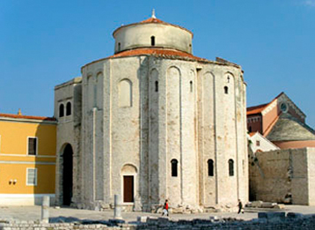
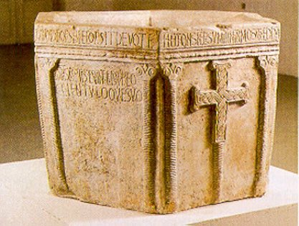
Iz tog su razdoblja sačuvani mnogi vrijedni spomenici kulture kao npr. krstionica kneza Višeslava u Splitu i crkva sv. Donata u Zadru.

Slide 10
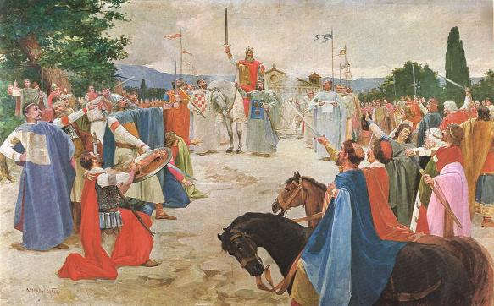
Knez Tomislav je bio snažan vladar koji je zaustavio napad Mađara i ujedinio kneževine. Godine 925.proglasio se kraljem te je tako postao prvi hrvatski kralj.

Slide 11
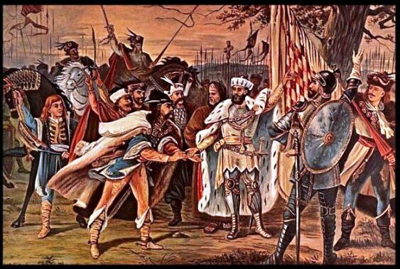
Kralj Tomislav je dobio i priznanje Svetog oca ( pape ) koji mu priznaje kraljevsku titulu.
Sazivao je crkvene sabore u Splitu te je splitski nadbiskup postao crkveni poglavar cijele Hrvatske.

Slide 12
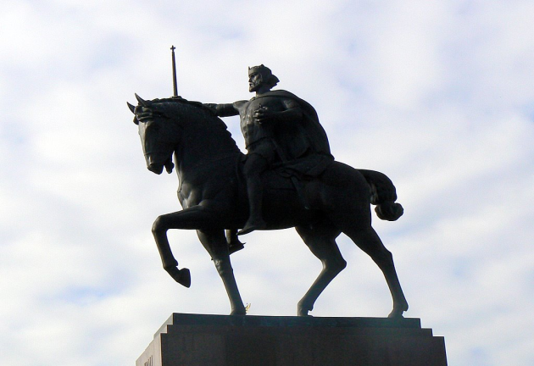
Tomislav je osnažio Hrvatsku i proširio njen teritorij.

Slide 13
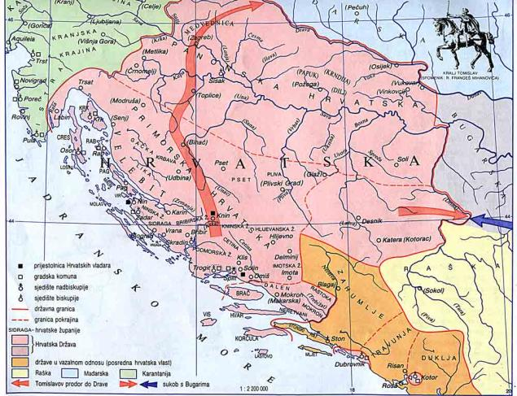
Hrvatska u vrijeme kralja Tomislava:

Slide 14
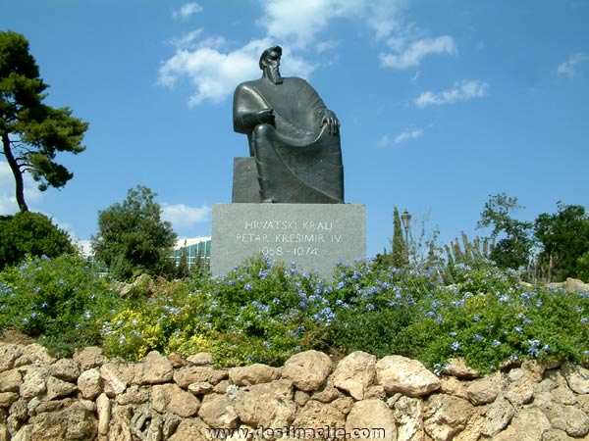
Petar Krešimir IV. vladao je u 11. st. Stolovao je u Biogradu i potiče izgradnju gradova Šibenika, Nina, Knina i drugih.

Slide 15
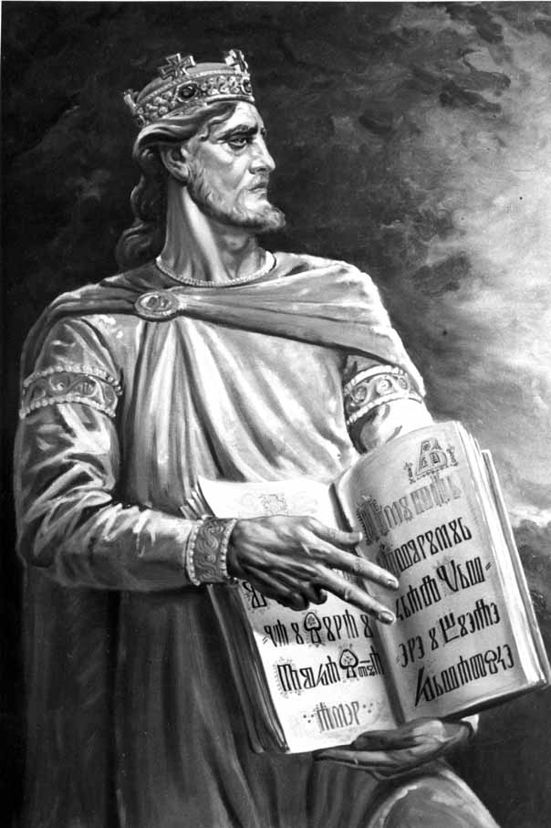
Petra Krešimira nasljeđuje kralj Zvonimir koji je ostao u sjećanju kao dobar vladar. Osigurao je napredak države,pomagao izgradnju crkvi i samostana,ojačao flotu, brinuo se za kulturu.

Slide 16
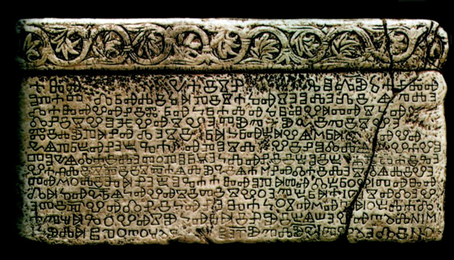
Važan je događaj iz njegove vladavine darivanje zemlje samostanu sv. Lucije na otoku Krku, što je zabilježeno na Baščanskoj ploči, vrijednom dokumentu pisanom glagoljicom.

Slide 17
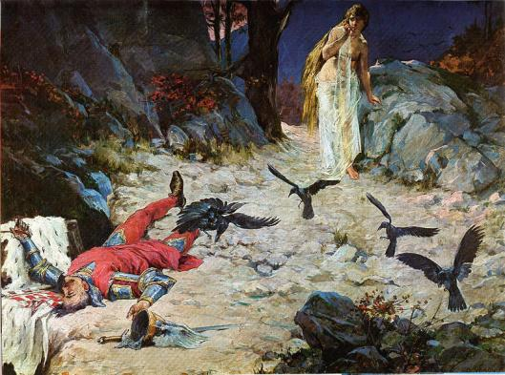
Kako kralj Zvonimir nije imao nasljednika, došlo je do borbe za vlast između ugarskog kralja i Petra Svačića, kojeg je plemstvo izabralo za novoga kralja. Petar Svačić je poražen, a Hrvatska gubi samostalnost i postaje dio Hrvatsko-ugarske države.

Slide 18
Zbilo se to 1097. godine.
Hrvatska će svoju slobodu steći tek 9 stoljeća
kasnije, 1990. godine.

